Slide 1




CHỦ ĐỀ 4: ỨNG DỤNG TIN HỌC
BÀI 6: SẮP XẾP VÀ LỌC DỮ LIỆU (Tiết 1)

Slide 2
Nội dung chính
01
02
03
Sử dụng phần mềm bảng tính trợ giúp giải quyết bài toán thực tế
Thực hành: Sắp xếp dữ liệu
Thực hành: Lọc dữ liệu

Slide 3
Phiếu học tập
BÀI 6: SẮP XẾP VÀ LỌC DỮ LIỆU
Các em hãy hoàn thiện thông tin trên phiếu học tập theo mẫu sau:
Họ và tên: ………………………..Tổ………….
Bạn mong muốn tìm hiểu thêm nội dung Tin học nào?
(Chọn một nội dung)
Ngôn ngữ lập trình □
Mạng máy tính □
Đồ họa máy tính □
Bảng tính điện tử □
Soạn thảo văn bản □
Phần mềm trình chiếu □

Slide 4
01
BÀI 6: SẮP XẾP VÀ LỌC DỮ LIỆU
Sử dụng phần mềm bảng tính trợ giúp giải quyết bài toán thực tế
Lớp chia thành 4 nhóm mỗi nhóm 6 HS trả lời các câu hỏi sau
Họ và tên HS trong bảng kết quả được sắp xếp như thế nào?
Ở mỗi nội dung Tin học, danh sách HS muốn tìm hiểu thêm là những ai?
Nội dung Tin học nào có nhiều HS lựa chọn nhất? Đó là những HS nào?
Với mỗi nội dung, HS thuộc những tổ nào để có căn cứ chia nhóm học tập?
1
2
3
4

Slide 5

BÀI 6: SẮP XẾP VÀ LỌC DỮ LIỆU
01
Sử dụng phần mềm bảng tính trợ giúp giải quyết bài toán thực tế
1. Họ và tên HS trong bảng kết quả được sắp xếp như thế nào?
ĐÁP ÁN
Họ tên HS trong bảng đang được sắp xếp một cách ngẫu nhiên. Nên sắp xếp theo thứ tự của bảng chữ cái để tìm kiếm dễ hơn.

Slide 6
BÀI 6: SẮP XẾP VÀ LỌC DỮ LIỆU
01
Sử dụng phần mềm bảng tính trợ giúp giải quyết bài toán thực tế
2. Ở mỗi nội dung Tin học, danh sách HS muốn tìm hiểu thêm là những ai?
ĐÁP ÁN
Ở mỗi nội dung Tin học danh sách HS tìm hiều gồm:
+ Mạng máy tính: Phạm An
+ Soạn thảo văn bản: Hà
+ NNLT: An, Châu, Trang, Toàn
+ Bảng tính điện tử: Giang
+ Đồ họa máy tính: Trang, Linh
+ Phần mềm trình chiếu: Khánh

Slide 7
BÀI 6: SẮP XẾP VÀ LỌC DỮ LIỆU
01
Sử dụng phần mềm bảng tính trợ giúp giải quyết bài toán thực tế
3. Nội dung Tin học nào có nhiều HS lựa chọn nhất? Đó là những HS nào?
ĐÁP ÁN
Nội dung Tin học có nhiều HS lựa chọn nhất là: NNLT gồm các HS: An, Châu, Trang, Toàn

Slide 8
BÀI 6: SẮP XẾP VÀ LỌC DỮ LIỆU
01
Sử dụng phần mềm bảng tính trợ giúp giải quyết bài toán thực tế
4. Với mỗi nội dung, HS thuộc những tổ nào để có căn cứ chia nhóm học tập?
ĐÁP ÁN
Mỗi nội dung HS thuộc các tổ sau:
+ Mạng máy tính: 1 + Đồ họa máy tính: 1, 3
+ Soạn thảo văn bản: 2 + Phần mềm trình chiếu: 3
+ NNLT: 3, 2, 1
+ Bảng tính điện tử: 2

Slide 9
BÀI 6: SẮP XẾP VÀ LỌC DỮ LIỆU
02
Thực hành: Sắp xếp dữ liệu
THẢO LUẬN NHÓM: 3 Phút
Hãy nêu các bước thực hiện sắp xếp theo MỘT tiêu chí?

Slide 10
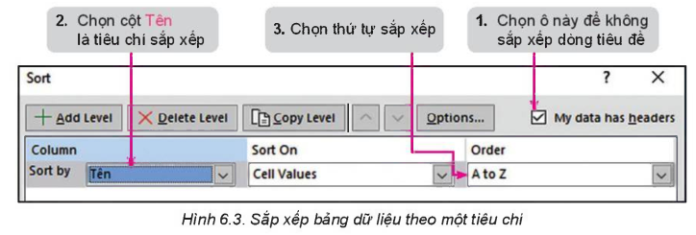
BÀI 6: SẮP XẾP VÀ LỌC DỮ LIỆU
02
Thực hành: Sắp xếp dữ liệu
Thao tác sắp xếp dữ liệu
B1: Chọn một ô trong bảng cần sắp xếp.
B2: Vào thẻ Data -> sorf & filter chọn lệnh Sort để mở hộp thoại Sort
Sắp xếp theo một tiêu chí

Slide 11
BÀI 6: SẮP XẾP VÀ LỌC DỮ LIỆU
02
Thực hành: Sắp xếp dữ liệu
THẢO LUẬN NHÓM: 3 Phút
Hãy nêu các bước thực hiện sắp xếp theo NHIỀU tiêu chí?

Slide 12
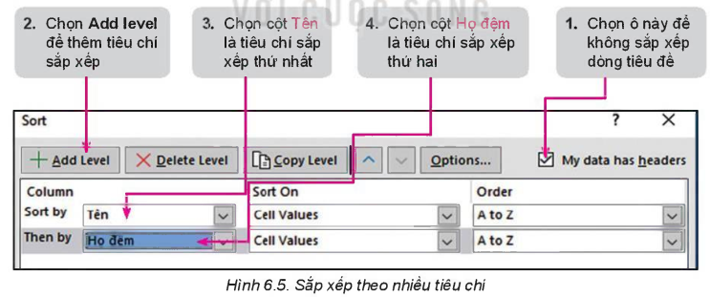
BÀI 6: SẮP XẾP VÀ LỌC DỮ LIỆU
02
Thực hành: Sắp xếp dữ liệu
Thao tác sắp xếp dữ liệu
B1: Chọn một ô trong bảng cần sắp xếp.
B2: Vào thẻ Data -> sorf & filter chọn lệnh Sort để mở hộp thoại Sort
Sắp xếp theo nhiều tiêu chí

Slide 13
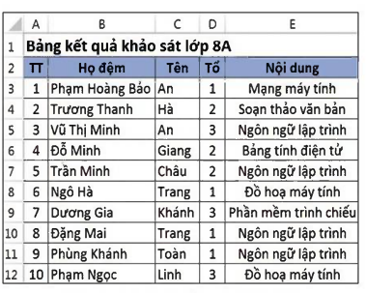
BÀI 6: SẮP XẾP VÀ LỌC DỮ LIỆU
02
Thực hành: Sắp xếp dữ liệu
Quan sát hình ảnh sau:
Thực hiện yêu cầu sau:
- Sắp xếp theo một tiêu chí: Sắp xếp cột Tên của Bảng khảo sát lớp 8A theo thứ tự bảng chữ cái.

Slide 14
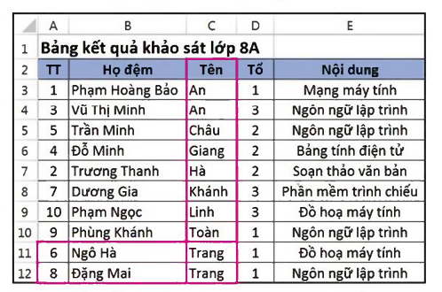
BÀI 6: SẮP XẾP VÀ LỌC DỮ LIỆU
02
Thực hành: Sắp xếp dữ liệu

Slide 15
BÀI 6: SẮP XẾP VÀ LỌC DỮ LIỆU
02
Thực hành: Sắp xếp dữ liệu
Quan sát hình ảnh sau:
Thực hiện yêu cầu sau:
- Sắp xếp theo nhiều tiêu chí: Có 2 tên Trang trùng nhau, em hãy sắp xếp Họ đệm theo thứ tự bảng chữ cái của Họ đệm

Slide 16
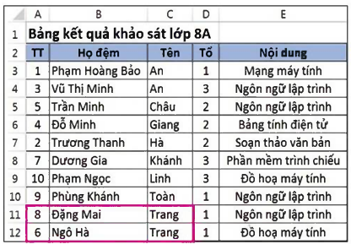
BÀI 6: SẮP XẾP VÀ LỌC DỮ LIỆU
02
Thực hành: Sắp xếp dữ liệu

Slide 17
BÀI 6: SẮP XẾP VÀ LỌC DỮ LIỆU
02
Thực hành: Sắp xếp dữ liệu
Quan sát hình ảnh sau:
Thảo luận nhóm và thực hiện yêu cầu sau:
- Theo em có thể sắp xếp bảng kết quả khảo sát lớp 8A theo tổ
+ Nếu cùng tổ sắp xếp theo tên, nếu cùng tên sắp xếp theo họ đệm được không? Hãy thực hiện sắp xếp trên bảng tính?

Slide 18
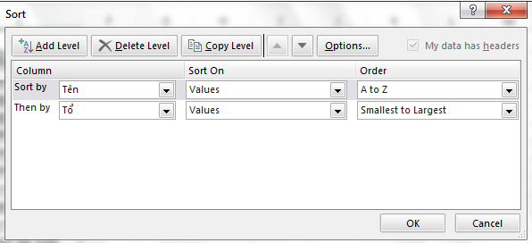
- Được. Các bước sắp xếp trên bảng tính
- B1: Chọn dữ liệu cần sắp xếp từ A2:E2
- B2: Click chuột vào Data>Filter. Xuất hiện các nút mũi tên bên phải tiêu đề cột.
- B3: Click chuột vào nút mũi tên> chọn Sort by color> Custom Sort …
+ 1. Chọn Add level để thêm tiêu chí sắp xếp
+ 2. Chọn cột tên là tiêu chí sắp xếp thứ nhất
+ 3. Chọn cột họ đệm là tiêu chí sắp xếp thứ 2
- B4: Click Ok

Slide 19
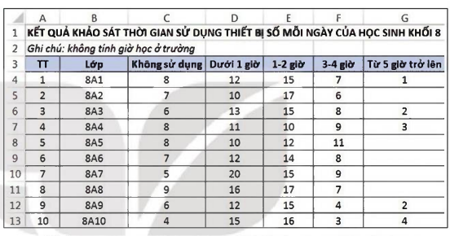
BÀI 6: SẮP XẾP VÀ LỌC DỮ LIỆU
03
Luyện tập
+ HS tạo bảng như hình 6.9 và thực hiện các yêu cầu sau:
+ Định dạng theo mẫu và lưu tệp với tên TGSDThietbiso.xlsx.
+ Sắp xếp bảng dữ liệu theo thứ tự giảm dần của cột không sử dụng.

Slide 20
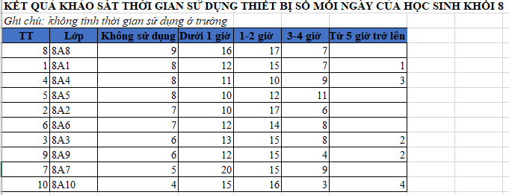
BÀI 6: SẮP XẾP VÀ LỌC DỮ LIỆU
03
Luyện tập
Kết quả

Slide 21

BÀI 6: SẮP XẾP VÀ LỌC DỮ LIỆU
VẬN DỤNG

Slide 22
BÀI 6: SẮP XẾP VÀ LỌC DỮ LIỆU (Tiết 2)
04
Vận dụng
NỘI DUNG
Em hãy cùng với bạn tìm hiểu và nêu một số ví dụ thực tế về nhu cầu sử dụng tính năng sắp xếp, lọc dữ liệu của phần mềm bảng tính
Sắp xếp chỉ số chiều cao, cân nặng của các bạn trong lớp.
Sắp xếp số hoa điểm tốt của các HS.
Sắp xếp điểm thi đua của các lớp trong trường.
Lọc giới tính của các bạn trong lớp.

Slide 23

04. Vận dụng
BÀI 6: SẮP XẾP VÀ LỌC DỮ LIỆU
1. Có mấy thao tác sắp xếp dữ liệu thường được sử dụng trong phần mềm bảng tính?
A. 1
B. 2
C. 3
D. 4

Slide 24

BÀI 6: SẮP XẾP VÀ LỌC DỮ LIỆU
04. Vận dụng
2. Biểu tượng để sắp xếp giá trị dữ liệu theo thứ tự giảm dần là?
A.
B.
C.
D.

Slide 25
BÀI 6: SẮP XẾP VÀ LỌC DỮ LIỆU
04. Vận dụng
3. Biểu tượng để sắp xếp giá trị dữ liệu theo thứ tự tăng dần là?
A.
B.
C.
D.

Slide 26
BÀI 6: SẮP XẾP VÀ LỌC DỮ LIỆU
04. Vận dụng
4. Để sắp xếp dữ liệu ở nhiều cột, em cần thực hiện
A. Chọn một ô tính trong vòng dữ liệu cần sắp xếp và chọn lệnh File
B. Chọn một ô tính trong vòng dữ liệu cần sắp xếp và chọn lệnh Insert
C. Chọn một ô tính trong vòng dữ liệu cần sắp xếp và chọn lệnh Filter
D. Chọn một ô tính trong vòng dữ liệu cần sắp xếp và chọn lệnh Sort

Slide 27
BÀI 6: SẮP XẾP VÀ LỌC DỮ LIỆU
HƯỚNG DẪN VỀ NHÀ
- Về nhà ôn tập lại kiến thức trong bài
- Đọc và chuẩn bị trước phần nội dung "Lọc dữ liệu"

Slide 28


THANK YOU
BÀI 6: SẮP XẾP VÀ LỌC DỮ LIỆU

